Slide 1

自动化试卷生成系统
广东医科大学软件设计比赛橘年队产品展示
汇报人：XXX 汇报时间： 3月28日

Slide 2
01
简述产品开发
目 录
02
研发成果汇报
CONTENTS
03
总结产品优劣

Slide 3

01
PART
简述产品开发

Slide 4

脚手架

Slide 5

前端依赖

Slide 6
02
PART
研发成果汇报

Slide 7
研发完成进度
用户系统
实现
题库及试卷生成系统
实现
座位表生成系统
实现
改卷系统
实现

Slide 8
产品操作流程
改卷系统
结合步骤二与步骤三获得的信息，同时对录入试卷进行图片处理，以达到阅卷效果
座位表生成系统
录入考试场次相关信息
登录
考试信息
题目生成
改卷
用户系统
题库及试卷生成系统
通过登录页面获取相应权限
结合前者获得的考试信息，同时通过相关抽题算法随机抽取题目生成试卷

Slide 9
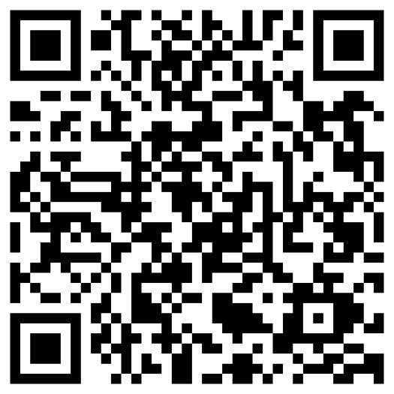
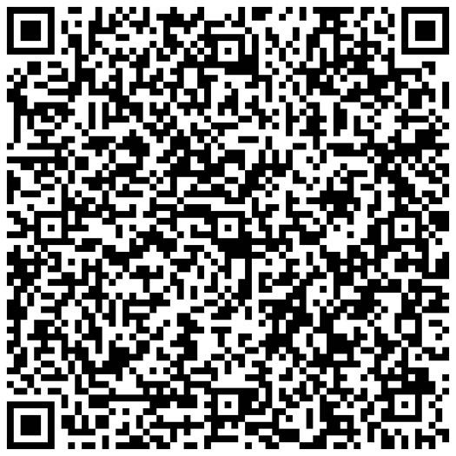
源码与下载链接
· 源码链接
· 软件下载链接
短链：http://t.cn/EJyFMQ8

Slide 10
03
PART
总结产品优劣

Slide 11




产品优点
交互效果
双数据库
由于采用了热门的Vuetify库作为前端框架，比起原生html，页面看起来更加美观，交互效果也更加人性化。
软件采用了云端与本地双db的模式，增强了用户的容错性，同时为发展多端平台做了保障。
01
02
04
03
题库储存
树状用户
对于修改需求较大的题库系统，软件舍弃了db而采用本地Json文件作为数据保存方式，提高了题库系统的可操作性。
本软件采用了树状的用户增长模式，即只有用户才可添加新用户，只有已拥有权限才可下放权限的思路，极大提高了软件的安全性。

Slide 12
产品缺陷
运行速度
臃肿
由于是第一次接触VUR框架，对于其中很多知识比如生命周期等掌握的不够到位，使得软件运行速度偏慢。
代码可读性差，重复性高，不利于二次开发。

Slide 13
产品展示

